Slide 1
第2章 运算方法和运算器

Slide 2
2.1数据表示
1.定点数表示
X₇
X₆
X₅
X₄
X₃
X₂
X₁
X₀
定点小数
X₇
X₆
X₅
X₄
X₃
X₂
X₁
X₀
定点整数
2.浮点数表示
X₇
X₆
X₅
X₄
X₃
X₂
X₁
X₀
小数点浮动
尾数：0.1101011
011.01011=0.1101011×2¹⁰
基数：2
阶码：10

Slide 3
2.1数据表示
阶码表示范围
阶符
阶码
尾符
尾数
尾数表示精度
3.浮点数的IEEE754标准
32位浮点数表示
31
30
23
22
0
数符
阶数
尾数
64位浮点数表示
63
62
52
51
0
数符
阶数
尾数
浮点数规格化：
尾数部分1.01或0.1形式

Slide 4
2.1数据表示
4.BCD（ Binary-Coded Decimal‎ ）数表示
10进制数
8421码
2421码
余3码
0
1
2
3
4
5
6
7
8
9
0000
0001
0010
0011
0100
0101
0110
0111
1000
1001
0000
0001
0010
0011
0100
1011
1100
1101
1110
1111
0011
0100
0101
0110
0111
1000
1001
1010
1011
1100

Slide 5
2.1数据表示
压缩BCD数和非压缩BCD数
最小的存储单位：Byte
非压缩BCD数
一个BCD数占一个Byte：例如：05H
X
X
X
X
0
1
0
1
压缩BCD数
两个BCD数占一个Byte：例如：25H
0
0
1
0
0
1
0
1

Slide 6
2.1数据表示
5.机器数表示
机器数表示注意取模问题
机器数：符号位数值化的二进制数据
原码表示法（整数）
2^{n}+x 2^{n} ＞ x ≥ 0
[x]_{原} =
2^{n-1}- x 0 ≥ x ＞ 2^{n}
原码表示法（小数）
2+ x 1 ＞ x ≥ 0
[x]_{原} =
1 – x 0 ≥ x ＞ 1

Slide 7
2.1数据表示
5.机器数表示
反码表示法（整数）
2^{n}+x 2^{n} ＞ x ≥ 0
[x]_{反} =
( 2^{n} – 1) + x 0 ≥ x ＞ 2^{n}
反码表示法（小数）
2+x 1 ＞ x ≥ 0
[x]_{反} =
( 2 – 2^{-n}) + x 0 ≥ x ＞ 1（mod 2 2^{-n}）

Slide 8
2.1数据表示
5.机器数表示
补码表示法（整数）
[x]_{补} =
2^{n} + x
[x]_{原}=10010100
补码表示法（小数）
最高符号位“1”和最低位遇到第一个“1”不变，两个“1”之间的数取反
[x]_{补} =
2 + x
当X>0时
[x]_{原}=[x]_{反}=[x]_{补}
[x]_{补}=11101100
当X<0时
由[x]_{原}直接求[x]_{补}

Slide 9
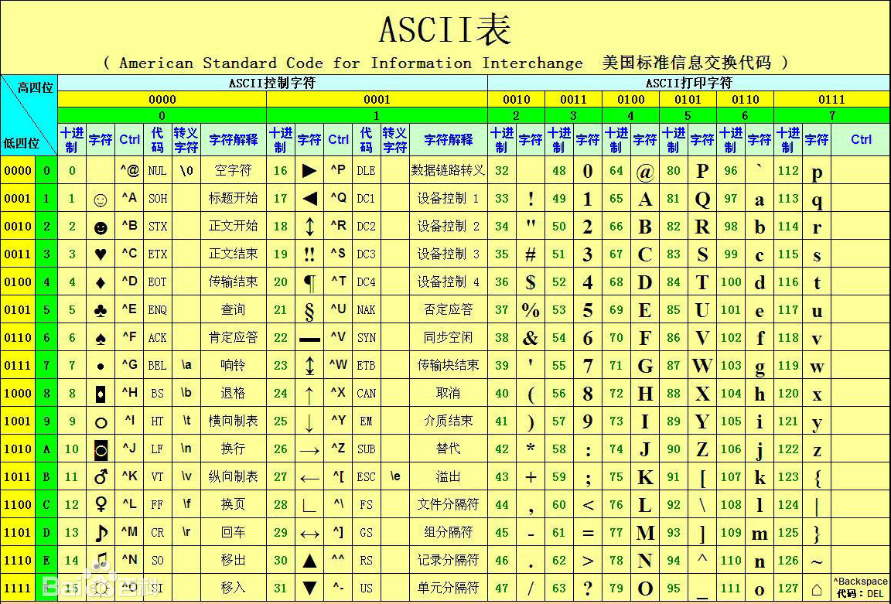
2.1数据表示
6.ASCII（ American Standard Code for Information Interchange ）表示

Slide 10
2.2定点数运算
1.补码加法
补码加法公式：
[X]_{补}+ [Y]_{补}= [X+Y]_{补}
[X]_{补}+ [Y]_{补}
=(2^{n}+X)+(2^{n}+Y)
=2^{n}+2^{n}+(X+Y)
=2^{n}+(X+Y)
=[X+Y]_{补}
证明：
补码加法运算：符号位与数据为一起参加数据运算，只要没溢出，结果就是正确的

Slide 11
2.2定点数运算
（1）[X]_{补}=4 [Y]_{补}=12
（2）[X]_{补}=-4 [Y]_{补}=-12
[X]_{补}=0000 0100
[Y]_{补}=0000 1100
[X]_{补}=1111 1100
[Y]_{补}=1111 0100
S=0
D=0
S=1
D=1
双高位法
0001 0000
1
1111 0000
S D=0
S D=0
（3）[X]_{补}=80 [Y]_{补}=90
（4）[X]_{补}=-80 [Y]_{补}=-90
[X]_{补}=0101 0000
[Y]_{补}=0101 1010
[X]_{补}=1011 0000
[Y]_{补}=1010 0110
S=1
D=0
S=0
D=1
1010 1010
1
0101 0110
S D=1
S D=1
设置两个标志位：最高位（符号位）S，有进位S=1
最高数据位（次高位）D，有进位D=1

Slide 12
2.2定点数运算
双符号位法
（1）[X]_{补}=4 [Y]_{补}=12
（2）[X]_{补}=-4 [Y]_{补}=-12
[X]_{补}=00 0000100
[Y]_{补}=00 0001100
[X]_{补}=11 1111100
[Y]_{补}=11 1110100
00 0010000
11 1110000
（3）[X]_{补}=80 [Y]_{补}=90
（4）[X]_{补}=-80 [Y]_{补}=-90
[X]_{补}=00 1010000
[Y]_{补}=00 1011010
[X]_{补}=11 0110000
[Y]_{补}=11 0100110
01 0101010
10 1010110
符号位为01：正溢；符号位为10：负溢

Slide 13
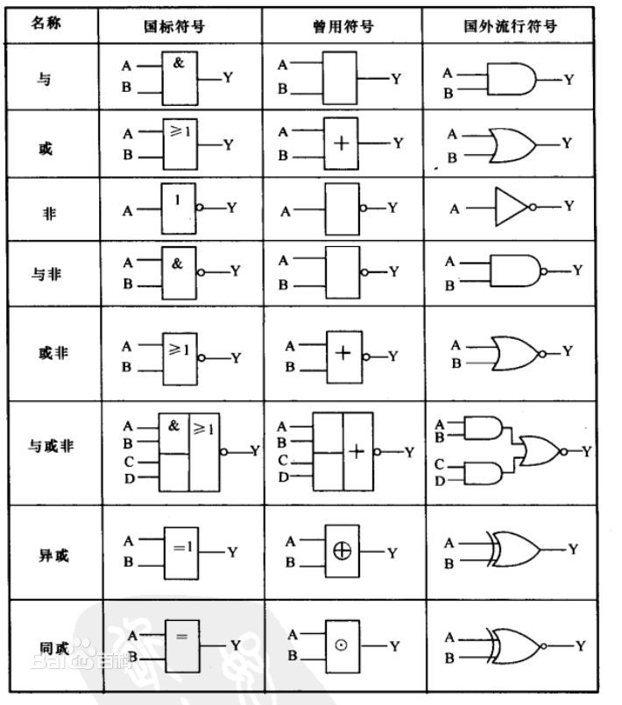
2.2定点数运算
逻辑符号表示

Slide 14
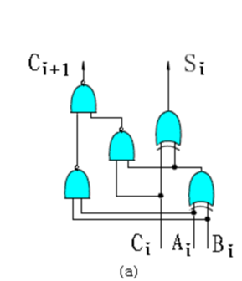
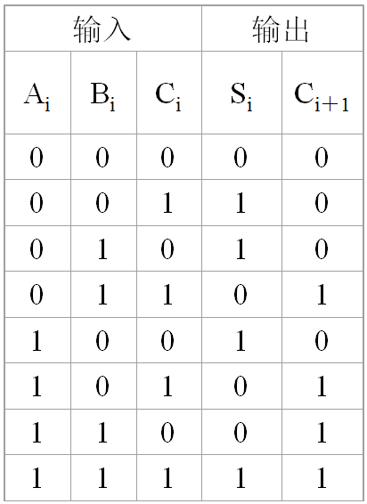
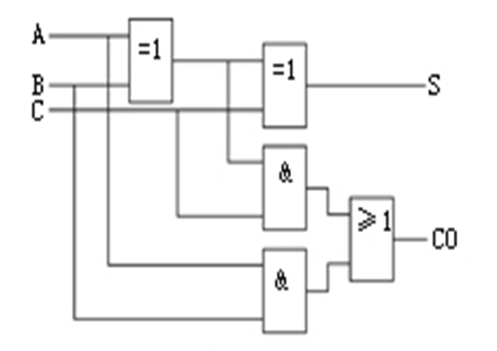
2.2定点数运算
Full Adder(全加法器)

Slide 15
2.2定点数运算
2.补码减法
[X-Y]_{补}=[X+(-Y)]_{补}= [X]_{补}+[-Y]_{补}
由[Y]_{补}求[-Y]_{补}的过程叫变补
[Y]_{补}=0000 1100
[Y]_{原}=0000 1100
由[Y]_{补}求[-Y]_{补}从[Y]_{补}最低位遇到第一个“1”保持不变，其他位都取反
[-Y]_{原}=1000 1100
[-Y]_{补}=1111 0100
补码减法运算变补相加即可

Slide 16
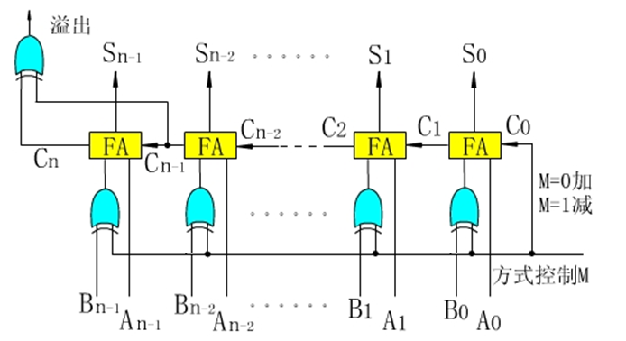
2.2定点数运算
n位行波进位加法器
M=0进行加法运算，M=1进行减法运算

Slide 17
2.3定点数乘法
1.原码并行乘法
（1）人工算法
[x]_{原}=x_{f}.x_{n-1}…x₁x₀
[y]_{原}=y_{f}.y_{n-1}…y₁y₀
[x.y]_{原}=(x_{f} ⊕ y_{f})+(x_{n-1}…x₁x₀).(y_{n-1}…y₁y₀)
1 1 0 1 (ｘ) × 1 0 1 1 (ｙ) 1 1 0 1 1 1 0 1 0 0 0 0 ＋ 1 1 0 1 1 0 0 0 1 1 1 1 (ｚ)

Slide 18
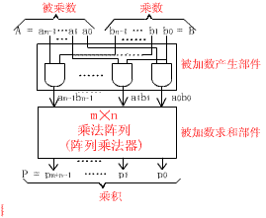
2.3定点数乘法
2.不带符号位的阵列乘法器

Slide 19
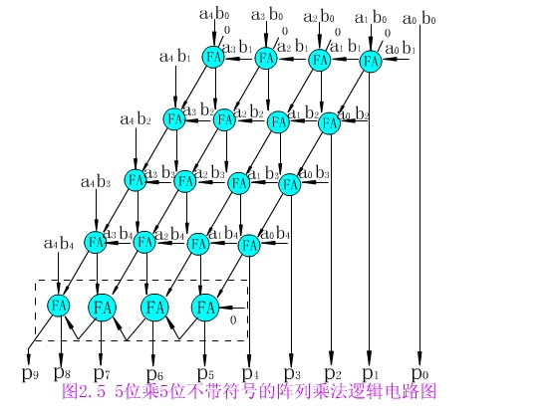
2.3定点数乘法

Slide 20
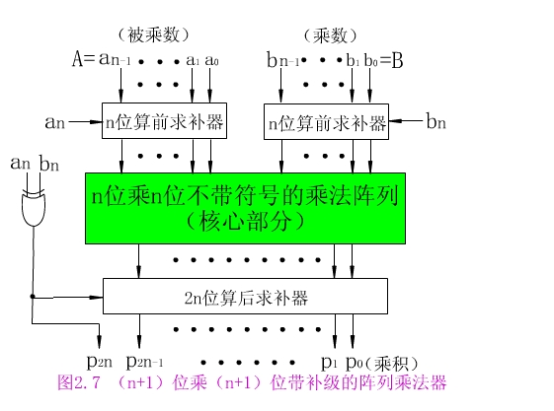
2.3定点数乘法
3.带符号的阵列乘法器

Slide 21
2.3定点数乘法
4.直接补码并行乘法（*）
有符号数：[N]_{补}=a_{n}a_{n-1}…a₂a₁，a_{n}为符号位
[N]_{补}与真值N的关系：
a_{n}=0 [N]_{补}为正数
N=
a_{n}=1 [N]_{补}为负数
将负权因数-2^{n}加到a_{n}符号位上
N=-a_{n}2^{n}

Slide 22
补充：经典Booth算法
(1) 补码一位乘运算规则
…
以小数为例
设 被乘数
[x]_{补} = x₀. x₁x₂ x_{n}
乘数
…
[y]_{补} = y₀. y₁y₂ y_{n}
① 被乘数任意，乘数为正
[y]_{补}=y
[x]_{补}=2+x=2^{n+1}+x（mod 2）
[x]_{补}.[y]_{补}=（2^{n+1}+x）.y=2^{n+1}.y+xy=2+xy
z₀ = 0
z₁ = 2⁻¹(y_{n}x*+z₀)
z₂ = 2⁻¹(y_{n-1}x*+z₁)
X*表示展开项
…
z_{n} = 2⁻¹(y₁x*+z_{n-1})

Slide 23
补充：经典Booth算法
② 被乘数任意，乘数为负
[x]_{补}=x
[y]_{补}=2+y=1.y₁y₂…y_{n}
Y=[y]_{补}-2
=1.y₁y₂…y_{n}-2= 0.y₁y₂…y_{n}-1
x.y=x(0.y₁y₂…y_{n}-1)=x(0.y₁y₂…y_{n})-x
[x.y]_{补}=[x(0.y₁y₂…y_{n})]_{补}+[-x]_{补}
与①对照，当乘数为负数时需加[-x]补进行校正
[x.y]_{补}=[x(0.y₁y₂…y_{n}-1)]_{补}+[-x]_{补}
[x.y]_{补}=[x(0.y₁y₂…y_{n}-1)]_{补}-[x]_{补}.y₀

Slide 24
补充：经典Booth算法
③ Booth 算法
（被乘数、乘数符号任意）
…
…
设[x]_{补} = x₀.x₁x₂ x_{n} [y]_{补} = y₀.y₁y₂ y_{n}
[x · y]_{补}
–[x]_{补}= +[–x]_{补}
…
= [x]_{补}( 0.y₁ y_{n} ) – [x]_{补} · y₀
…
2⁻¹ = 2⁰ – 2⁻¹
= [x]_{补}(y₁ 2⁻¹+y₂2⁻²+ +y_{n}2^{-n}) – [x]_{补} · y₀
…
= [x]_{补}(–y₀+y₁ 2⁻¹+y₂2⁻²+ +y_{n}2^{-n})
2⁻¹
2⁻²
2⁻² = 2⁻¹ – 2⁻²
…
= [x]_{补}[–y₀+(y₁ – y₁2⁻¹)+(y₂2⁻¹–y₂2⁻²)+ +(y_{n}2^{-(n-1)}–y_{n}2^{-n})]
…
= [x]_{补}[(y₁–y₀)+(y₂–y₁)2⁻¹+ +(y_{n}–y_{n-1})2^{-(n-1)}+(0 –y_{n})2^{-n})]
…
= [x]_{补}[(y₁–y₀)+(y₂–y₁)2⁻¹+ +(y_{n+1}–y_{n})2^{-n}]
附加位 y_{n+1}
…
y₁ 2⁻¹ + +
y_{n} 2^{-n}

Slide 25
补充：经典Booth算法
④ Booth 算法递推公式
[z₀]_{补}= 0
[z₁]_{补}= 2⁻¹{(y_{n+1}–y_{n})[x]_{补}+[z₀]_{补}} y_{n+1} = 0
…
[z_{n}]_{补}= 2⁻¹{(y₂–y₁)[x]_{补}+[z_{n-1}]_{补}}
[x · y]_{补}= [z_{n}]_{补}+(y₁–y₀)[x]_{补}
最后一步不移位
y_{i} y_{i+1}
y_{i+1}–y_{i}
操作
如何实现
y_{i+1}–y_{i} ?
0 0
0
1
0 1
1
+[x]_{补} 1
1 0
-1
+[–x]_{补} 1
1 1
0
1

Slide 26
补码乘法实例
例：
已知 x = +0.0011 y = – 0.1011 求[x·y]_{补}
解：
0 0 . 0 0 0 0
1 . 0 1 0 1
0
[x]_{补} = 0.0011
+
1 1 . 1 1 0 1
+[–x]_{补}
[y]_{补} = 1.0101
补码右移
1 1 . 1 1 0 1
1 1 . 1 1 1 0
1 1 0 1 0
1
1
[–x]_{补} = 1.1101
+
0 0 . 0 0 1 1
+[x]_{补}
补码右移
0 0 . 0 0 0 1
1
0 0 . 0 0 0 0
1 1 1 0 1
0
1
+
1 1 . 1 1 0 1
+[–x]_{补}
1 1 . 1 1 0 1
1 1
补码右移
∴ [x·y]_{补}
=1.11011111
1 1 . 1 1 1 0
1 1 1 1 0
1
1
+
0 0 . 0 0 1 1
+[x]_{补}
补码右移
0 0 . 0 0 0 1
1 1 1
0 0 . 0 0 0 0
1 1 1 1 1
0
1
+
1 1 . 1 1 0 1
+[–x]_{补}
1 1 . 1 1 0 1
1 1 1 1
最后一步不移位

Slide 27
2.4定点数除法
1.原码除法原理
被除数x：[x]_{原}=x_{f}.x_{n-1}…x₁x₀ 除数y： [y]_{原}=y_{f}.y_{n-1}…y₁y₀ 则 [q]_{原}=(x_{f}⊕y_{f})＋(0.x_{n-1}…x₁x₀/0.y_{n-1}…y₁y₀)
0.1 1 0 1 商q
0.1 0 1 1 0.1 0 0 1 0 ｘ(r₀) 被除数 －0.0 1 0 1 1 2^{－1}ｙ 除数右移1位,减除数 0.0 0 1 1 1 0 r₁ 得余数r1 －0.0 0 1 0 1 1 2^{－2}ｙ 除数右移1位,减除数 0.0 0 0 0 1 1 0 r₂ 得余数r2 －0.0 0 0 1 0 1 1 2^{－3}ｙ 除数右移1位,不减除数 0.0 0 0 0 1 1 0 0 r₃ 得余数r3 －0.0 0 0 0 1 0 1 1 2^{－4}ｙ 除数右移1位,减除数 －0.0 0 0 0 0 0 0 1 r₄ 得余数r4
?
?
商0还是商1人可以比较后确定，计算机如何确定？

Slide 28
补码除法实例
(1) 恢复余数法
x
例
x = – 0.1011 y = – 0.1101
求
[ ]_{原}
y
解：
[y*]_{补} = 0.1101 [– y*]_{补} = 1.0011
[x]_{原} = 1.1011 [y]_{原} = 1.1101
① x₀ y₀ = 1 1 = 0
②
被除数（余数） 商 说 明
0 . 1 0 1 1
0 . 0 0 0 0
+
1 . 0 0 1 1
+[– y*]_{补}
1 . 1 1 1 0
0
余数为负，上商 0
+
0 . 1 1 0 1
恢复余数
+[y*]_{补}
0 . 1 0 1 1
0
恢复后的余数
逻辑左移
1 . 0 1 1 0
0
1
+
1 . 0 0 1 1
+[–y*]_{补}
0 . 1 0 0 1
0
1
余数为正，上商 1
逻辑左移
1 . 0 0 1 0
0 1
1
+
1 . 0 0 1 1
+[– y*]_{补}

Slide 29
补码除法实例
被除数（余数） 商 说 明
0 . 0 1 0 1
0 1
1
余数为正，上商 1
逻辑左移
0 . 1 0 1 0
0 1 1
1
+
1 . 0 0 1 1
+[– y*]_{补}
1 . 1 1 0 1
0 1 1
0
余数为负，上商 0
+
0 . 1 1 0 1
恢复余数
+[y*]_{补}
0 . 1 0 1 0
0 1 1 0
恢复后的余数
逻辑左移
1 . 0 1 0 0
0 1 1 0
1
+
1 . 0 0 1 1
+[– y*]_{补}
0 . 0 1 1 1
0 1 1 0
1
余数为正，上商 1
x*
y*
= 0.1101
上商 5 次
x
∴
[ ]_{原}
= 0.1101
y
第一次上商判溢出
余数为正 上商 1
移 4 次
余数为负 上商 0，恢复余数

Slide 30
2.4定点数除法
2.加减交替法
恢复余数法运算规则
余数 R_{i}＞0 上商 “1”，2R_{i} – y*
余数 R_{i}＜0 上商 “0”， R_{i} + y* 恢复余数
2( R_{i}+y*) – y* = 2R_{i} + y*
不恢复余数法运算规则
上商“1” 2R_{i} – y*
加减交替
上商“0” 2R_{i} + y*

Slide 31
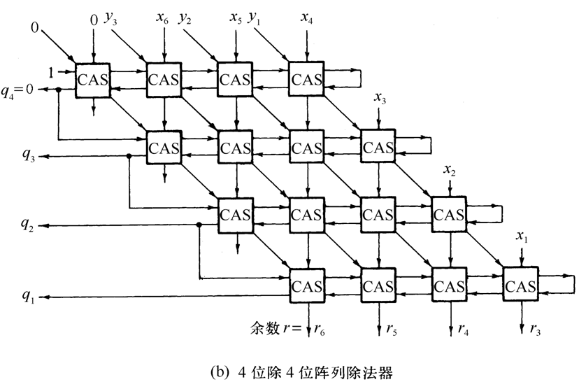
2.4定点数除法
3.并行除法器
不恢复余数的阵列除法器 被除数 x=0.x₆x₅x₄x₃x₂x₁(双倍长) 除数 y=0.y₃y₂y₁ 商数 q=0.q₃q₂q₁ 余数 r=0.00r₆r₅r₄r₃ 除数右移

Slide 32
2.4定点数除法
3.并行除法器
[例]ｘ＝0.101001, ｙ＝0.111, 求ｘ÷ｙ。
[解:] [x]_{补}=0.101001 , [y]_{补}=0.111 , [-y]_{补}=1.001 0.1 0 1 0 0 1 ;被除数 ＋[-y]_{补} 1.0 0 1 ;第一步减除数y ———————————————————————— 1.1 1 0 0 0 1 <0 q₄=0 ;余数为负,商0 ＋[y]_{补}→ 0.0 1 1 1 ;除数右移1位加 ———————————————————————— 0.0 0 1 1 0 1 >0 q₃=1 ;余数为正,商1 ＋[-y]_{补}→ 1.1 1 0 0 1 ;除数右移2位减 ———————————————————————— 1.1 1 1 1 1 1 <0 q₂=0 ;余数为负,商0 ＋[y]_{补}→ 0.0 0 0 1 1 1 ;除数右移3位加 ———————————————————————— 0.0 0 0 1 1 0 >0 q₁=1 ;余数为正,商1 商q=q₄.q₃q₂q₁=0.101 , 余数r=(0.00r₆r₅r₄r₃)=0.000110

Slide 33
2.5 定点运算器的组成
1. 逻辑运算
按位进行的运算
逻辑非运算：取反
逻辑或运算：0+0=0、 0+1=1、 1+0=1、 1+1=1
逻辑与运算：0&0=0、 0&1=0、 1&0=0、 1&1=1
逻辑异运算：0 0=0、 0 1=1、1 0=1、1 1=0
2.算术逻辑运算单元ALU
一位全加器FA的逻辑表达式

Slide 34
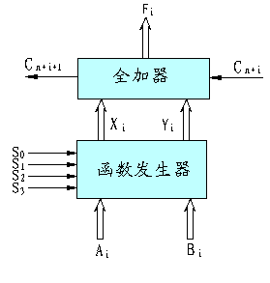
2.5 定点运算器的组成
2.算术逻辑运算单元ALU
为了实现多种算术逻辑运算，可将Ai和Bi输入一个函数发生器（进位传递函数和进位产生函数）得到输出Xi和Yi，作为一位全加器的输入。S₀、S₁、S₂、S₃作为控制位的不同，可以实现多种算术和逻辑运算。
4位一片，i=0,1,2,3

Slide 35
2.5 定点运算器的组成
2.算术逻辑运算单元ALU
XiYi 与控制参数和输入量的关系构造如下真值表
S₀ S₁
Y_{i}
S₂ S₃
X_{i}
0 0 0 1 1 0 1 1
0 0 0 1 1 0 1 1
1
控制参数S₀、S₁、S₂、S₃分别控制输入Ai和Bi，产生Xi、Yi的函数。其中Yi是受S₀、S₁控制的Ai和Bi的组合函数；其中Xi是受S₂、S₃控制的Ai和Bi的组合函数；

Slide 36
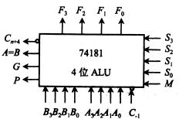
2.5 定点运算器的组成
2.算术逻辑运算单元ALU
由真值表可得如下表达式：
4位这样的逻辑函数集成74181芯片

Slide 37
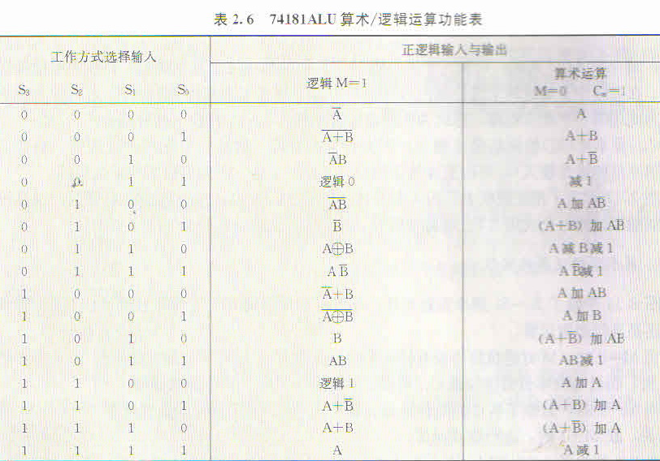
2.5 定点运算器的组成
2.算术逻辑运算单元ALU
74181逻辑功能如下表：

Slide 38
2.5 定点运算器的组成
2.算术逻辑运算单元ALU
对74181芯片进行分析：
Ci进位有两部分组成：本地进位AiBi，可记作di，与低位无关；传递进位（Ai＋Bi）Ci-1，与低位有关，称（Ai＋Bi）为传递条件，记作ti，则：

Slide 39



2.5 定点运算器的组成
2.算术逻辑运算单元ALU
由Ci的组成可以将逐级传递进位的结构转换为以进位链的方式实现快速进位。目前进位链通常采用串行和并行两种。
（1）串行进位链（P31）
由上式可见，采用与非逻辑电路可方便地实现进位传递，如下图所示。注意：

Slide 40

2.5 定点运算器的组成
2.算术逻辑运算单元ALU
（2）并行进位链
以四位并行加法器（74181）为例，对其进位表示式稍作变换，便可获得并行进位表达式：
C_{n+x}=G₀+P₀C_{n}
C_{n+y}=G₁+P₁C_{n+x}=G₁+G₀P₁+P₀P₁C_{n}
C_{n+z}=G₂+P₂C_{n+y} =G₂+G₁P₂+G₀P₁P₂+P₀P₁P₂C_{n}
C_{n+4}=G₃+P₃C_{n+z}=G₃+G₂P₃+G₁P₂P₃+G₀P₁P₂P₃+P₀P₁P₂P₃C
对照课本P49页公式2.33

Slide 41
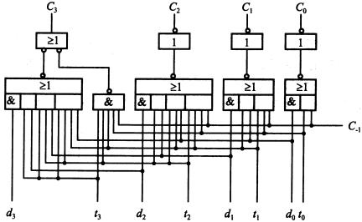
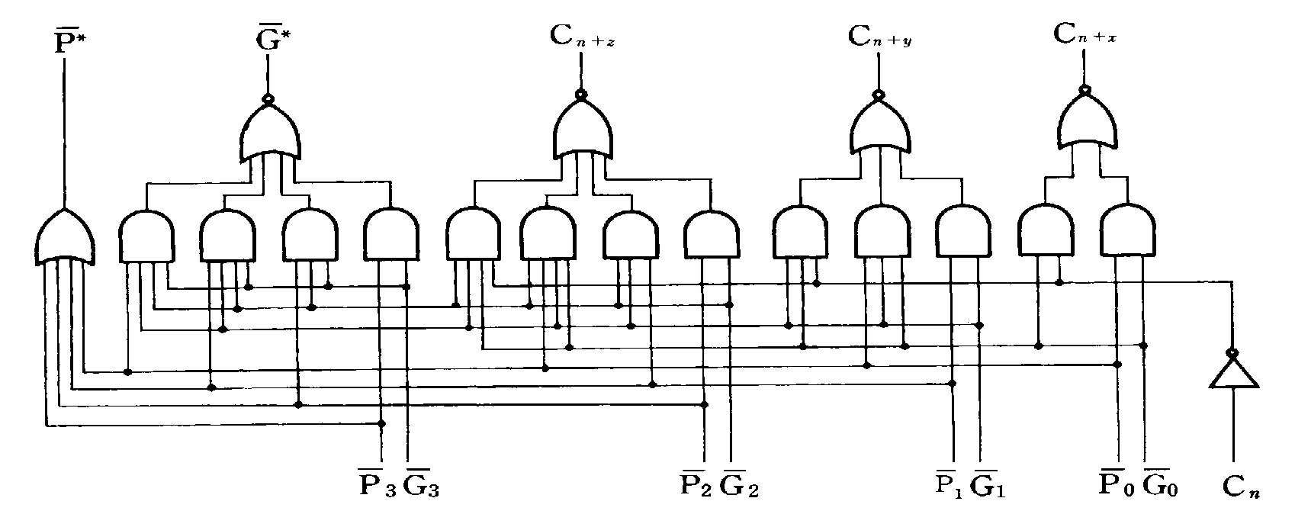
2.5 定点运算器的组成
2.算术逻辑运算单元ALU
对应的逻辑图为：
对照课本P49页图2.12

Slide 42
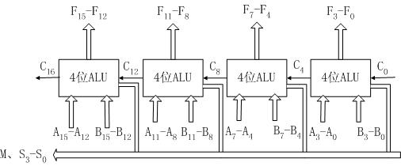
2.5 定点运算器的组成
2.算术逻辑运算单元ALU
（3）设计16位ALU
C_{n+x}=G₂+P₂C_{n+y} C_{n+4}=G₃+P₃C_{n+z}
片内先行进位,片间先行进位（两级先行进位）

Slide 43
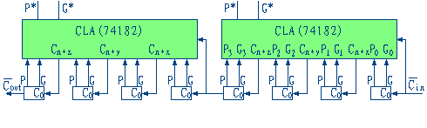
2.5 定点运算器的组成
2.算术逻辑运算单元ALU
用两个16位全先行进位逻辑级联组成的32位ALU
2个74L182
8个4位ALU74L181

Slide 44
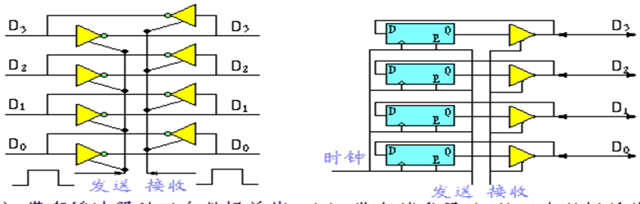
2.5 定点运算器的组成
3.内部总线
机器内部各部份数据传送频繁,把寄存器间的数据传送通路加以归并,组成总线结构。
内部总线（CPU内）
外部总线（系统总线）
单向传送总线
双向传送总线

Slide 45
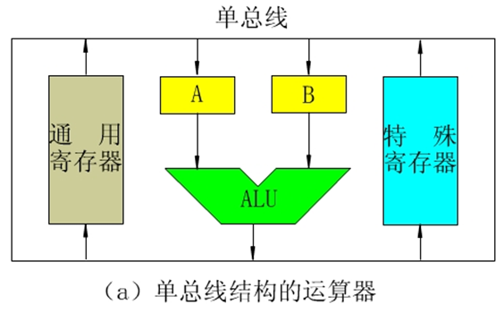
2.5 定点运算器的组成
4.定点运算器基本结构
（1）单总线结构的运算器

Slide 46
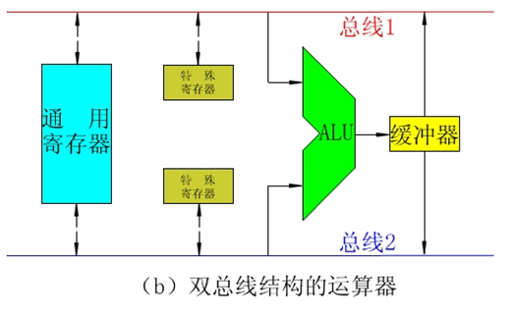
2.5 定点运算器的组成
4.定点运算器基本结构
（2）双总线结构的运算器

Slide 47
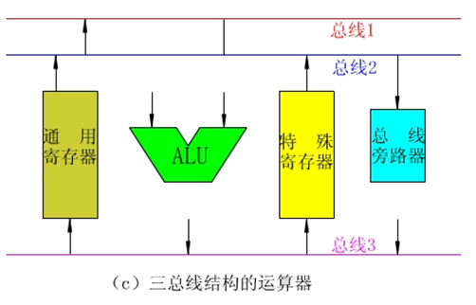
2.5 定点运算器的组成
4.定点运算器基本结构
（3）三总线结构的运算器

Slide 48
2.6 浮点运算方法
1.浮点加减法运算
浮点加减运算步骤如下：
0 操作数检查；
比较并完成阶码对阶（小阶向大阶对齐）；
尾数求和运算；
结果规格化；
舍入处理。
浮点数规格化：
尾数部分1.01或0.1形式

Slide 49
2.6 浮点运算方法
1.浮点加减法运算
设有两个浮点数ｘ和ｙ,它们分别为
ｘ＝2^{Eｘ}·M_{ｘ}
ｙ＝2^{Eｙ}·M_{ｙ}
其中Eｘ和Eｙ分别为数ｘ和ｙ的阶码,Mｘ和Mｙ为数ｘ和ｙ的尾数。两浮点数进行加法和减法的运算规则是:
ｘ±ｙ＝(M_{ｘ}2^{Eｘ－Eｙ}±M_{ｙ})2^{Eｙ}，
设Eｘ<＝Eｙ

Slide 50
2.6 浮点运算方法
2.浮点乘除法运算
设有两个浮点数ｘ和ｙ： ｘ＝2^{Eｘ}·M_{ｘ} ｙ＝2^{Eｙ}·M_{ｙ}
ｘ×ｙ＝2^{(Eｘ＋Eｙ)}·(M_{ｘ}×M_{ｙ})
ｘ÷ｙ＝2^{(Eｘ－Eｙ)}·(M_{ｘ}÷M_{ｙ})
乘除运算分为四步
0操作数检查
阶码加减操作
尾数乘除操作
结果规格化和舍入处理

Slide 51
2.6 浮点运算方法
3.浮点运算流水线
（1）提高并行性的两个渠道：
空间并行性：增加冗余部件，如增加多操作部件处理机和超标量处理机；
时间并行性：改善操作流程如流水线技术。
（2）流水技术原理
必须是连续的任务，只有不断任务才能充分发挥流水线效率；
把一个任务分解为几个子任务，每个子任务由一个专门的功能部件实现；
每个功能部件之后都要有一个缓冲寄存器（锁存器）；
各段的时间应该尽量相等，否则会“堵塞”和“断流”；
要有装入时间和排空时间，只有完全充满时，才能充分发挥效率；

Slide 52
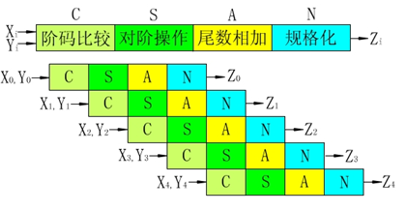
2.6 浮点运算方法
3.浮点运算流水线
（3）流水线浮点运算器
在4级流水线加法器中实现上述浮点加法时,分为以下操作：
求阶差、对阶、相加、规格化

Slide 53
2.6 浮点运算方法
4.浮点运算器实例
（1）CPU之外的浮点运算器（数学协处理器）如80287
完成浮点运算功能，不能单用。
可以和80386或80286异步并行工作。
高性能的80位字长的内部结构。有8个80位字长以堆栈方式管理的寄存器组。
浮点数格式完全符合IEEE标准。
（2）CPU之内的浮点运算器（486以上）:FPU部件

